Slide 1




«Мужчины и женщины в медиа»

Slide 2
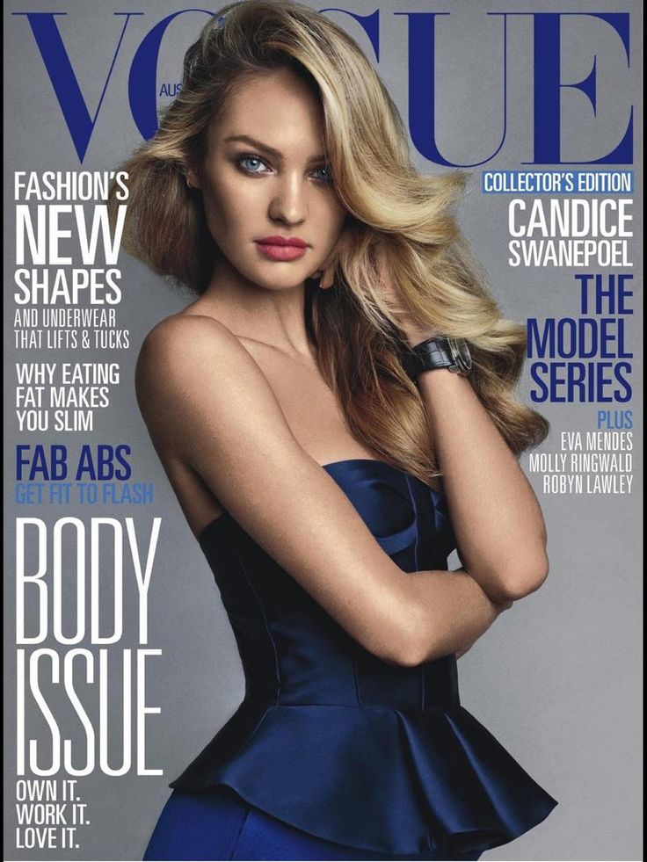
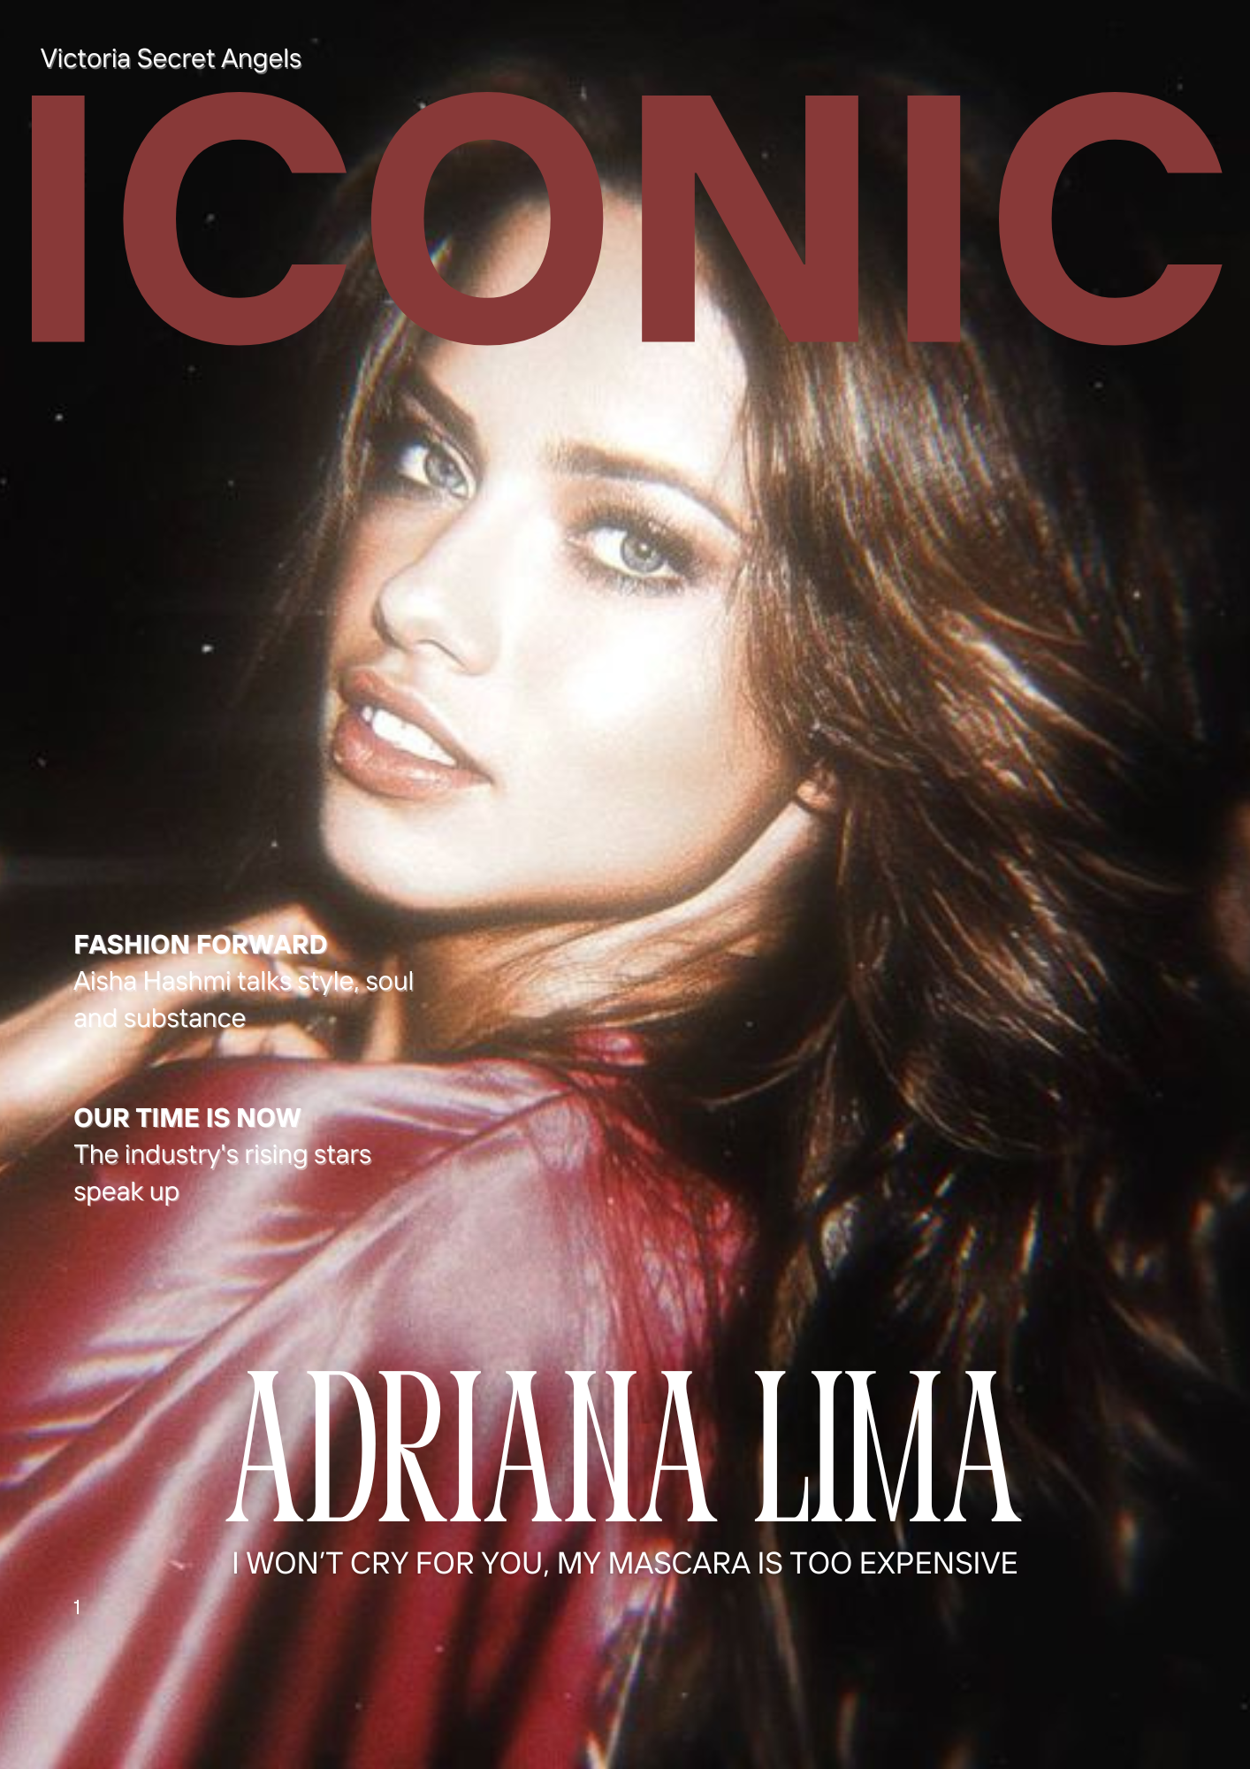
Женские образы в журналах и газетах
Женские образы часто ассоциируются с красотой, модой и семейными ценностями
Журналы часто акцентируют внимание на внешности и стиле жизни женщин
В газетах женщины чаще всего представлены в контексте социальных и семейных тем
Женские образы в медиа могут укреплять стереотипы о традиционных ролях

Slide 3
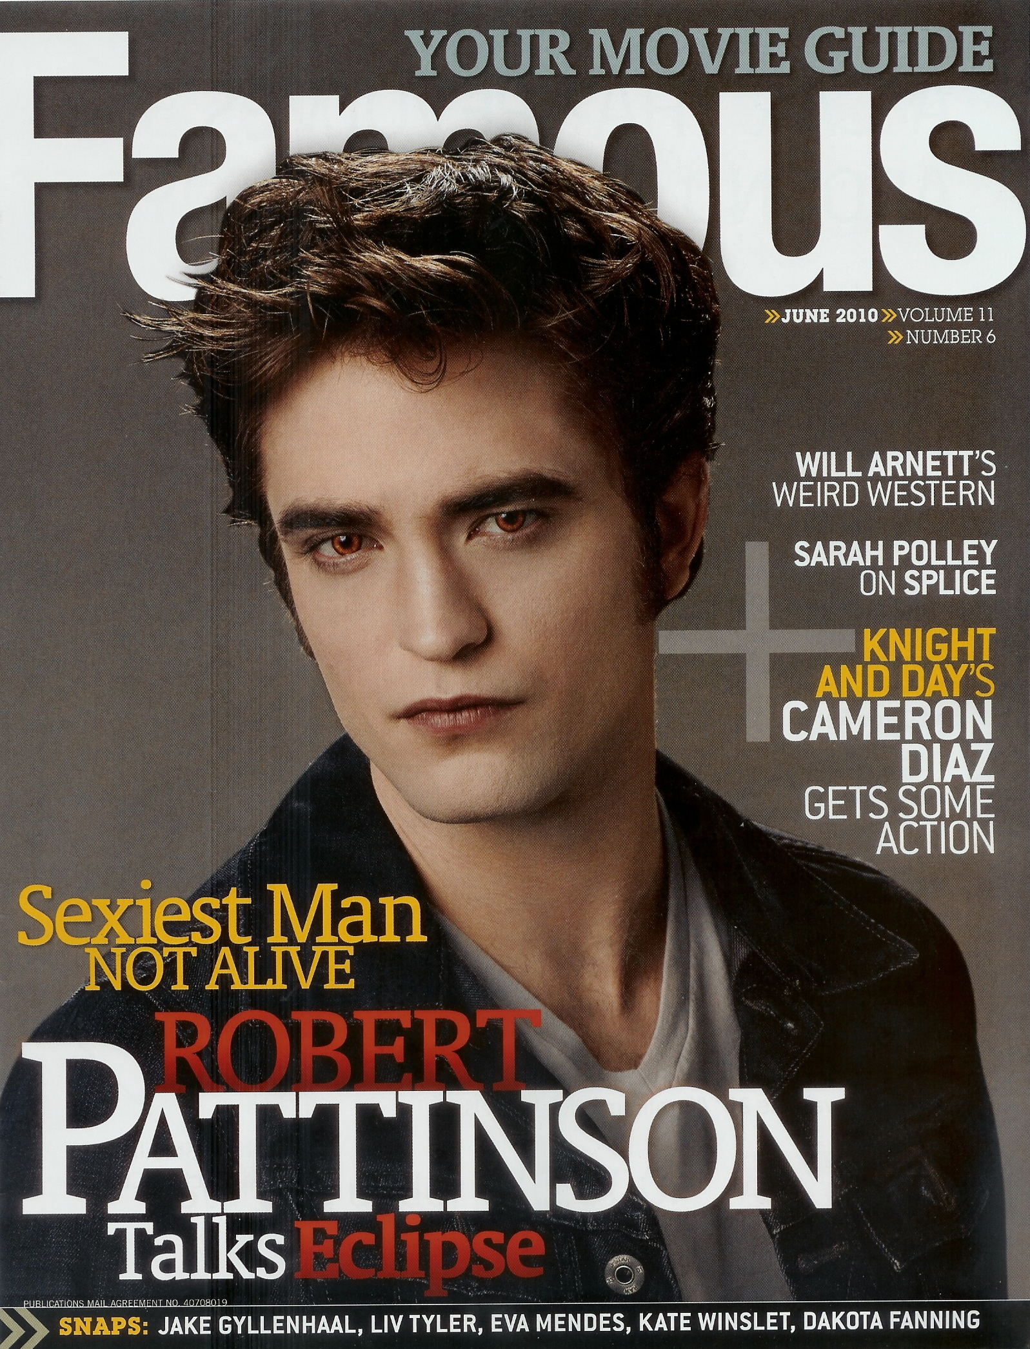
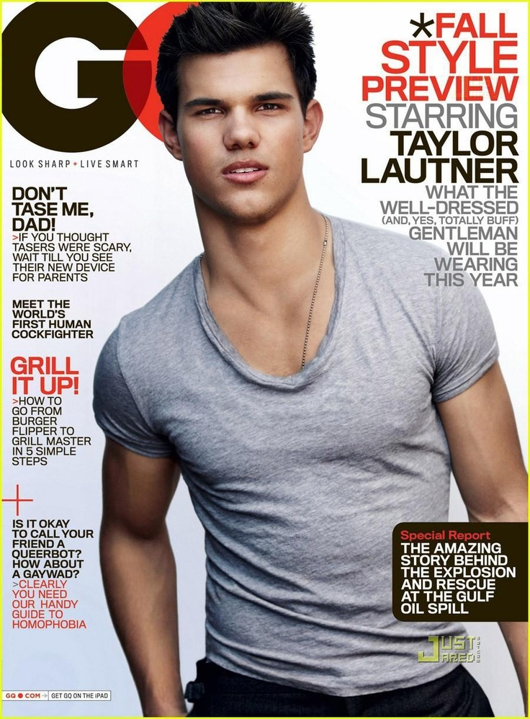
Мужские образы в журналах и газетах
Мужские образы в журналах часто связаны с карьерой, бизнесом и технологиями
Газеты чаще представляют мужчин в политических и профессиональных контекстах
Мужские образы в медиа подчеркивают силу, лидерство и независимость
Мужчины в медиа часто изображаются как активные участники общественной жизни

Slide 4
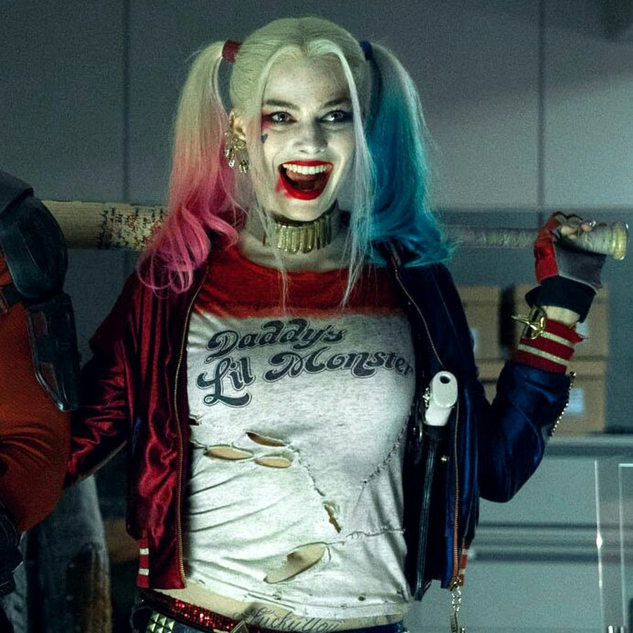
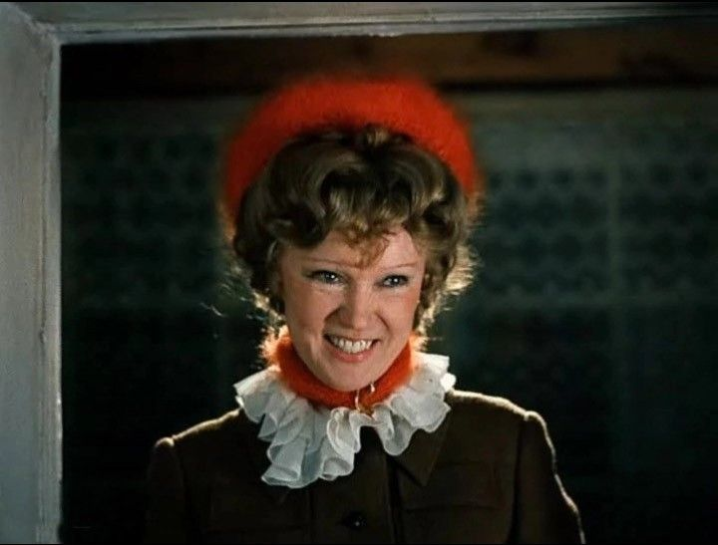
Женские образы на телевидении и в кино
Женские персонажи на телевидении часто играют роли матери, жены или любовницы
В кино женщины могут быть представлены как героини или жертвы
Телевизионные шоу часто используют женские образы для привлечения аудитории
Женские персонажи в медиа могут быть стереотипными или нереалистичными

Slide 5
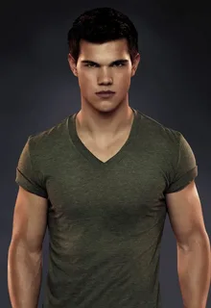
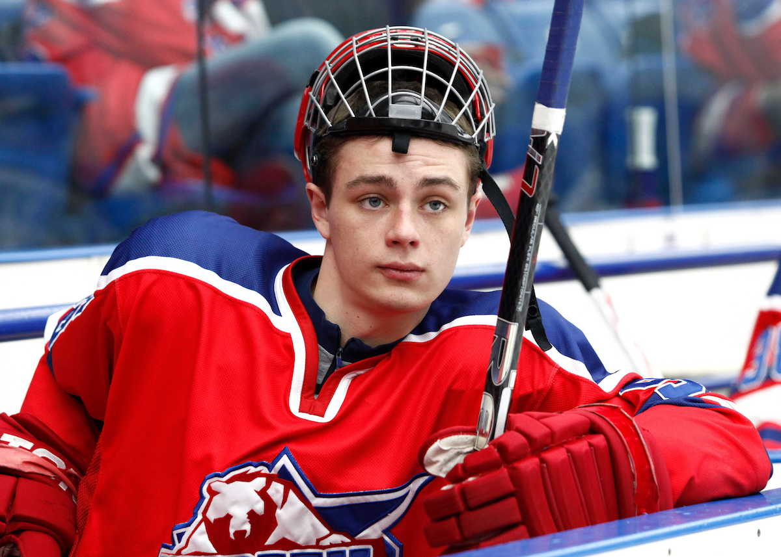
Мужские образы на телевидении и в кино
Мужские персонажи на телевидении часто играют роли героев, лидеров или антигероев
В кино мужчины чаще всего представлены как сильные, смелые и решительные
Телевизионные шоу используют мужские образы для демонстрации силы и власти
Мужские персонажи в медиа могут быть стереотипными или идеализированными

Slide 6
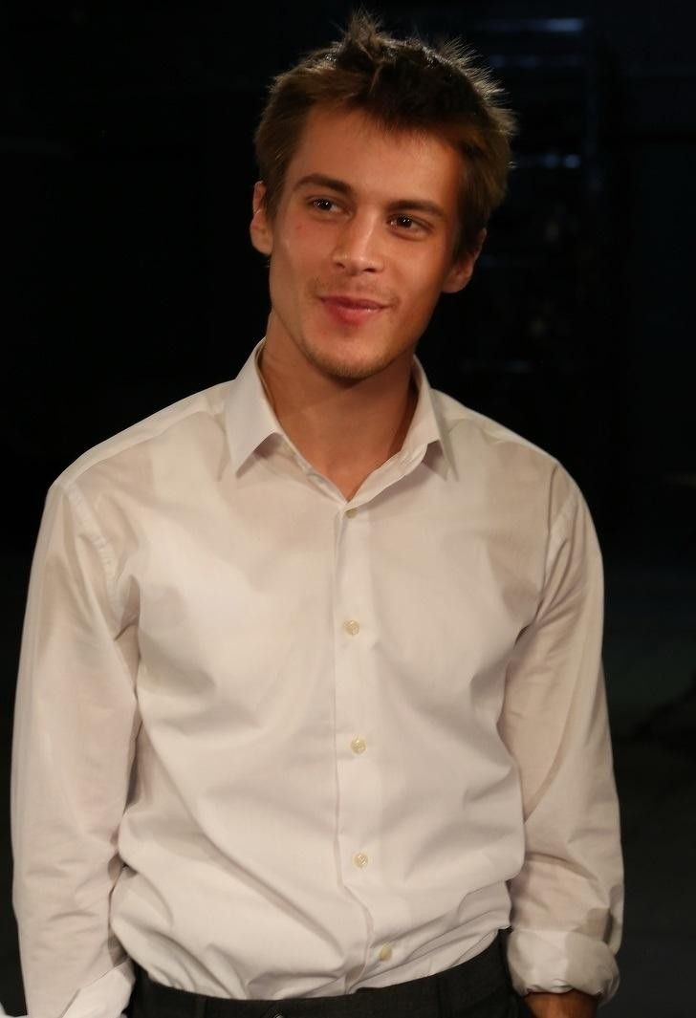
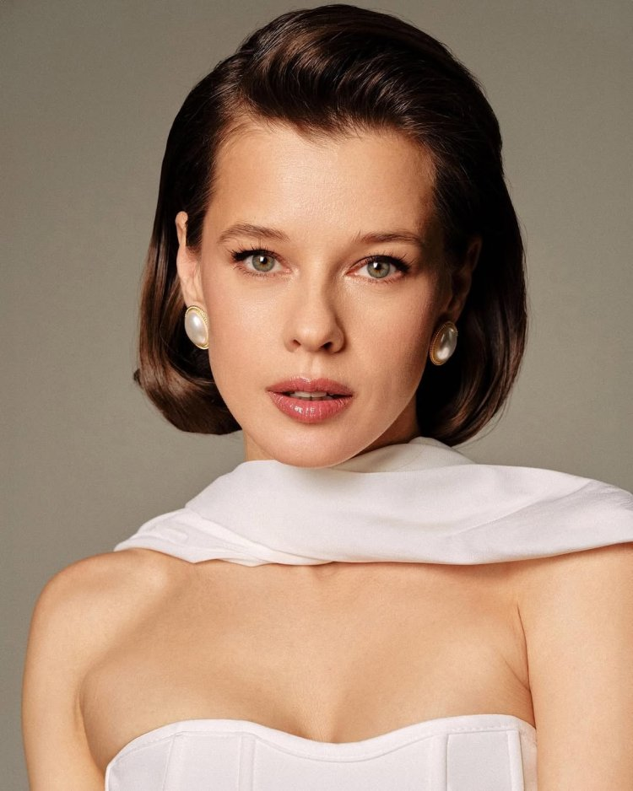
Влияние медиа на восприятие полов
Медиа формируют стереотипы о мужских и женских ролях в обществе
Женские образы в медиа могут влиять на самооценку и поведение женщин
Мужские образы в медиа могут укреплять традиционные представления о мужской роли
Медиа могут как поддерживать, так и разрушать гендерные стереотипы

Slide 7
